Slide 1
LA TENTACION
SEXUAL
Tentación/ - 1a: el acto de seducir o el estado de ser seducido esp. a lo malo: ATRACCION, SEÑUELO, SEDUCCION. b: algo apetecible: una causa u ocasión de atracción. 2: COMPROBACION, PRUEBA. 3: una experiencia extremadamente difícil: una aflicción dolorosa.

Slide 2
LA TENTACION
SEXUAL
VERDADERO -------------- o -------------------- FALSO
____
El sexo es pecado
____
____
El deseo sexual es pecado
____
____
Ser físicamente atractivo al sexo opuesto
es pecado
____

Slide 3
LA TENTACION
SEXUAL
1. “Concupiscencia” es:
epithumia (ejpiqumiva, 1939), deseo, anhelo, concupiscencia; mayormente de malos deseos, y frecuentemente se traduce «concupiscencia».
Vine, W.E., Vine Diccionario Expositivo de Palabras del Antiguo y del Nuevo Testamento Exhaustivo, (Nashville: Editorial Caribe) 2000, c1999.
´
Algunas cosas que producen malos pensamientos (o deseos) son:

Slide 4
LA TENTACION
SEXUAL
Tentación/ - 1a: el acto de seducir o el estado de ser seducido esp. a lo malo: ATRACCION, SEÑUELO, SEDUCCION. b: algo apetecible: una causa u ocasión de atracción. 2: COMPROBACION, PRUEBA. 3: una experiencia extremadamente difícil: una aflicción dolorosa.
´
¿Cuándo se convierte en un pecado la tentación?

Slide 5
LA TENTACION
SEXUAL
VEAMOS LO QUE DIOS DICE ACERCA DE ESTO:
Proverbios 5:15-19
15 Bebe el agua de tu misma cisterna, y los raudales de tu propio pozo.
16 ¿Se derramarán tus fuentes por las calles, y tus corrientes de aguas por las plazas?
17 Sean para ti solo, y no para los extraños contigo.
18 Sea bendito tu manantial, y alégrate con la mujer de tu juventud,
19 Como cierva amada y graciosa gacela. sus caricias te satisfagan en todo tiempo, y en su amor recréate siempre.

Slide 6
LA TENTACION
SEXUAL
VEAMOS LO QUE DIOS DICE ACERCA DE ESTO:
Mateo 19:5-6
5 y dijo: Por esto el hombre dejará padre y madre, y se unirá a su mujer, y los dos serán una sola carne?
6 Así que no son ya más dos, sino una sola carne; por tanto, lo que Dios juntó, no lo separe el hombre.

Slide 7
LA TENTACION
SEXUAL
VEAMOS LO QUE DIOS DICE ACERCA DE ESTO:
1 Corintios 7:2
2 pero a causa de las fornicaciones, cada uno tenga su propia mujer, y cada una tenga su propio marido.

Slide 8
LA TENTACION
SEXUAL
VEAMOS LO QUE DIOS DICE ACERCA DE ESTO:
Hebreos 13:4
4 Honroso sea en todos el matrimonio, y el lecho sin mancilla; pero a los fornicarios y a los adúlteros los juzgará Dios.

Slide 9
LA TENTACION
SEXUAL
VEAMOS LO QUE DIOS DICE ACERCA DE ESTO:
Romanos 1:26-27
26 Por esto Dios los entregó a pasiones vergonzosas; pues aun sus mujeres cambiaron el uso natural por el que es contra naturaleza,
27 y de igual modo también los hombres, dejando el uso natural de la mujer, se encendieron en su lascivia unos con otros, cometiendo hechos vergonzosos hombres con hombres, y recibiendo en sí mismos la retribución debida a su extravío.

Slide 10
LA TENTACION
SEXUAL
Romanos 13:14
14 sino vestíos del Señor Jesucristo, y no proveáis para los deseos de la carne.
´
Para evitar el poder de la tentación, este versículo me dice que ….

Slide 11
LA TENTACION
SEXUAL
1 Tesalonicenses 5:22
22 Absteneos de toda especie de mal.
´
Para evitar el poder de la tentación, este versículo me dice que ….

Slide 12
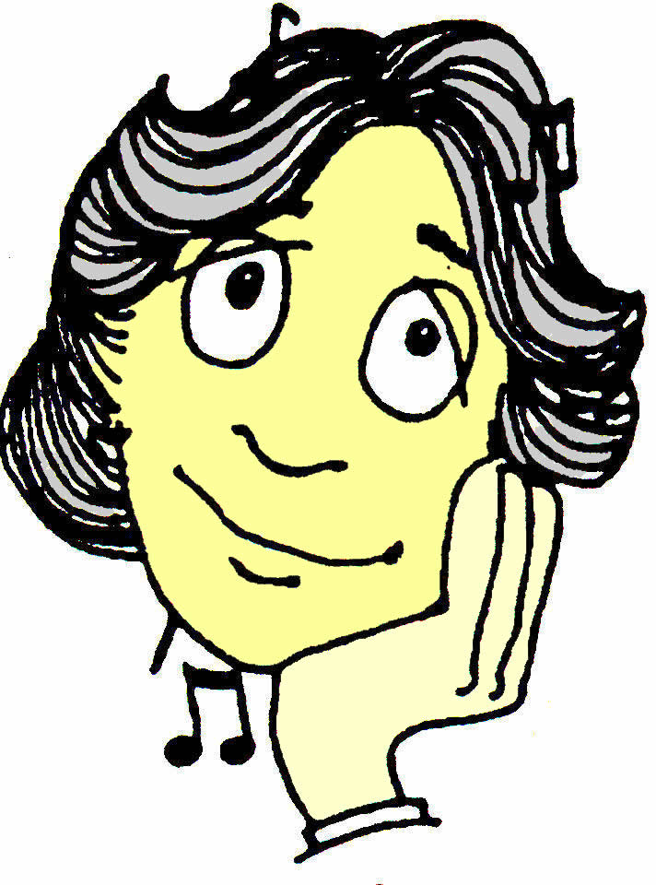
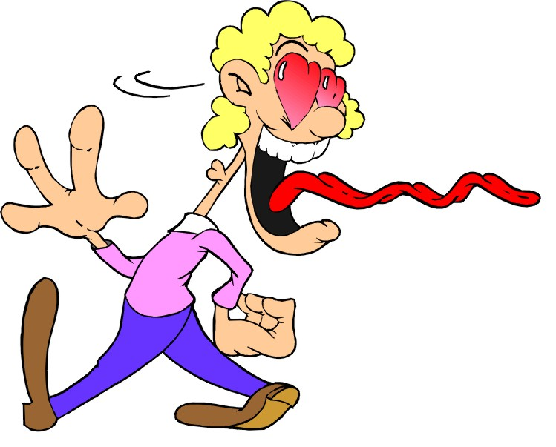
AMOR
o
CONCUPISCENCIA
1. ¿Amor es pedir a otra persona que cometa pecado? _____________
2. ¿Es posible “tener sexo” sin amor? __________________________
3. ¿Cuál de estos suena más romántico? ________________________
a. “¡Pequemos!”
c. “¡Forniquemos!”
b. “¡Cometamos adulterio!”
d. “¡Hagamos el amor!”
¿Cuál es la realidad entre los no casados? _________________
4. Entonces “hagamos el amor” realmente podría significar, “satisfagamos mi __________ ______________________”.

Slide 13
LA TENTACION
SEXUAL
$ - PASAR LA CUENTA - $
COSTO FISICO:
SU PRECIO ... Entregarse a la tentación sexual puede costarle mucho en estas tres áreas de su vida. Por ejemplo ....
COSTO EMOCIONAL:
COSTO ESPIRITUAL:

Slide 14
Hay una cantidad de presión
para doblegarse a las tentaciones sexuales.
¿Un siervo de Jesús cómo debería responder a estas declaraciones de presión?
A. “Está bien, mientras nos amemos el uno al otro”.
B. “Oye, todos lo están haciendo. ¡No seas raro!”
C. “Estos deseos son dados por Dios, de manera que es del todo natural que los expresemos”.
D. “Sé que no debería mantenerme presionando para que cedas, pero es que simplemente no puedo ayudar”.

Slide 15
Hay una cantidad de presión
para doblegarse a las tentaciones sexuales.
¿Un siervo de Jesús cómo debería responder a estas declaraciones de presión?
E. “Si realmente me amas, lo harás”.
F. “Si vas a ser tan puritano, será mejor que dejemos de vernos el uno al otro”.
G. “Bueno, existe la santurrona -- ¡cree que es mejor que todos los demás”. A nadie le cae bien porque se cree tan justa y buena. Piensa que es demasiado buena para el resto de los demás.

